Slide 1
Precio de Diamantes
El conjunto de datos utilizados fue extraído de www.kaggle.com la información que contiene el dataset es de los siguientes datos:
Unnamed: 0
Carat (kilates)
Cut (corte)
Color
Clarity (claridad)
Depth (profundidad)
Table (tabla)
Price (precio)
X (corte)
Y
Z
X, Y, Z son las medidas del diamante en sus tres dimensiones en cm

Slide 2
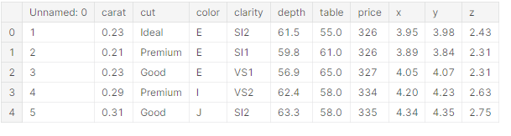

Información de los diamantes
Target
Tamaño del set de datos

Slide 3
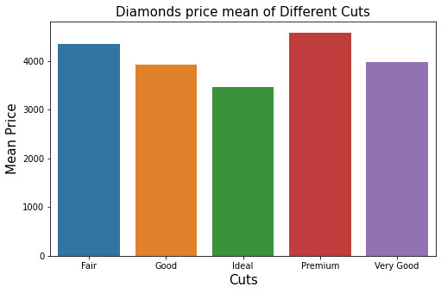
Precio Promedio Diamantes vs Corte

Slide 4
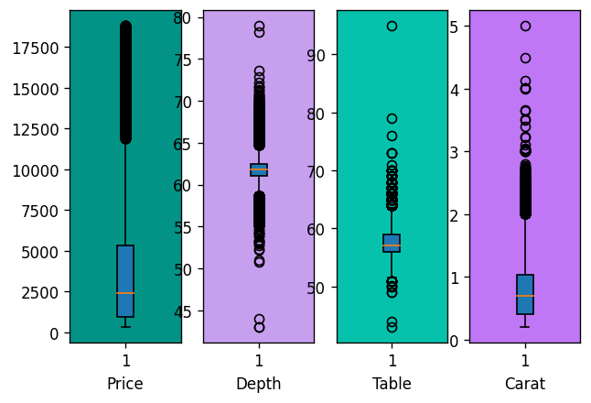
Visualización y análisis de Datos

Slide 5
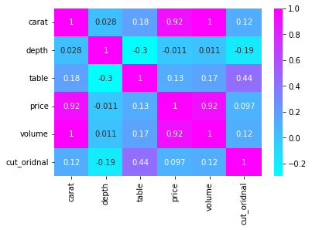
Mapa de Correlación
Carat-Price 0,92
Volume-Price 0,92

Slide 6
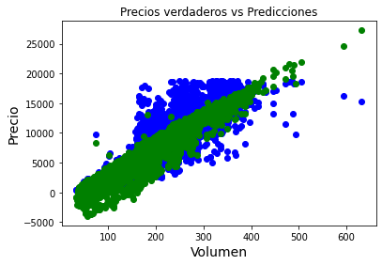
Modelo de regresión lineal
r2_score
Training 0.91
Test 0.91
MAE_score
Training 808.786
Test 799.260
rmse_score
Training 1165.061
Test 1147.503

Slide 7
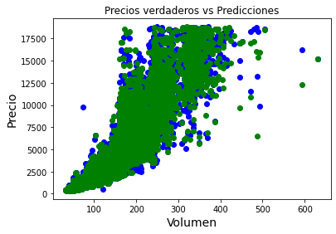
Modelo de Árbol de decisión
r2_score
Training 0.99
Test 0.96
MAE_score
Training 12.648
Test 362.879
rmse_score
Training 32.452
Test 742.384

Slide 8
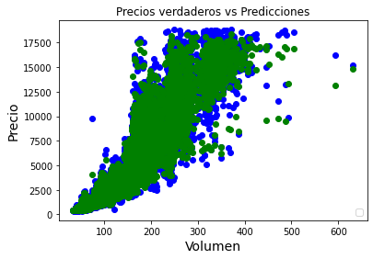
Modelo de Baggin Regressor
r2_score
Training 0.99
Test 0.97
MAE_score
Training 108.33
Test 286.645
rmse_score
Training 206.137
Test 566.825

Slide 9
Selección de Modelo
Teniendo en cuenta a los buenos resultados obtenidos por el modelo de Baggin Regressor se selecciona este modelo como el modelo que mejor predice los valores de los diamantes

